Slide 1
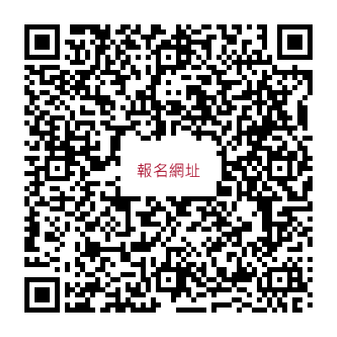
中原大學114學年度中等教育學程甄試
➢申請類別：
中等教育學程(國中、高中、高職)
➢申請科目與培育系所(含雙主修、輔系、研究所)：
國文科(應用華語文學系)、英文科(應用外國語文學系)、數學科(應用數學系)、物理科 (物理學系)、生物科(生物科技學系、生物醫學工程學系)、輔導科(心理學系)、資訊科技科(資訊工程學系)、生活科技科(機械工程學系)、多媒體設計科(商業設計學系)
➢申請資格：
(一)凡本校大學部114學年升級為二年級(含)以上之招生科別之培育學系(含雙主修、輔系)學
生，歷年學業成績平均分數達其就讀系之 班排名前70％ (含)或學業成績平均75分
(含)以上，且各學期操行成績達80分(含)以上者。
(二)本校大學部轉學生、碩/博士班研究生及碩士在職專班之研究生，詳情請見師培中心網頁
「114學年度中等教育學程甄試申請說明書」。
➢教育部獎學金及助學金：(名額各依據當年度教育部核定)
師資培育獎學金$8,000/月、師資培育助學金$4,000/月
➢畢業後薪資待遇：
公立學校：大學$49,700/月；碩士$57,170/月 (薪額+學術研究費+導師費)
➢相關時程表：
內 容 | 日 期 | 地 點
申請說明會 | 114年4月9日(三)上午12:00 | 全人村南棟409教室
報名(現場或通訊) | 114年4月21日(一)~5月2日(五) | 師培中心辦公室或郵戳時間為憑
初試 | 114年5月15日(四) 18:30 | 5/14(三) 16:00公告：考場位置於師 培網頁；座位表於考場教室門口
公告可參加複試名單 | 114年6月2日(一) | 16:00公告：複試名單、複試時間及 教室於師培中心網頁
複 試 | 114年6月6日(五)上午 9:00 | 公告於師培中心網頁
公布錄取名單 | 114年6月13日(五) 16:00
寄成績單 | 114年6月13日(五) | 以e-mail方式寄出
報到暨新生說明會 | 114年6月18日(三)上午10:00 | 全人村南棟415教室

